Slide 1
SÉANCE A3 · MODULE 12
Les repères de la rue
Huit photos, huit repères. Mettre le mot juste sur chacun, c'est comprendre un itinéraire sans avoir à le faire répéter trois fois.
60 minutes · Trouver son chemin
Notes:
Séance visuelle. Elle installe le vocabulaire dont tout le reste du module a besoin.

Slide 2
OBJECTIFS DE LA SÉANCE
À la fin, je serai capable de…
1
nommer huit repères de la rue et du transport ;
2
comprendre ce que chaque indication demande de faire ;
3
distinguer une indication qui dirige d'une qui décrit ;
4
employer l'article juste : un coin, le feu, la direction.
A3 · Trouver son chemin
2
Notes:
Lire les objectifs à voix haute. Y revenir au billet de sortie.

Slide 3
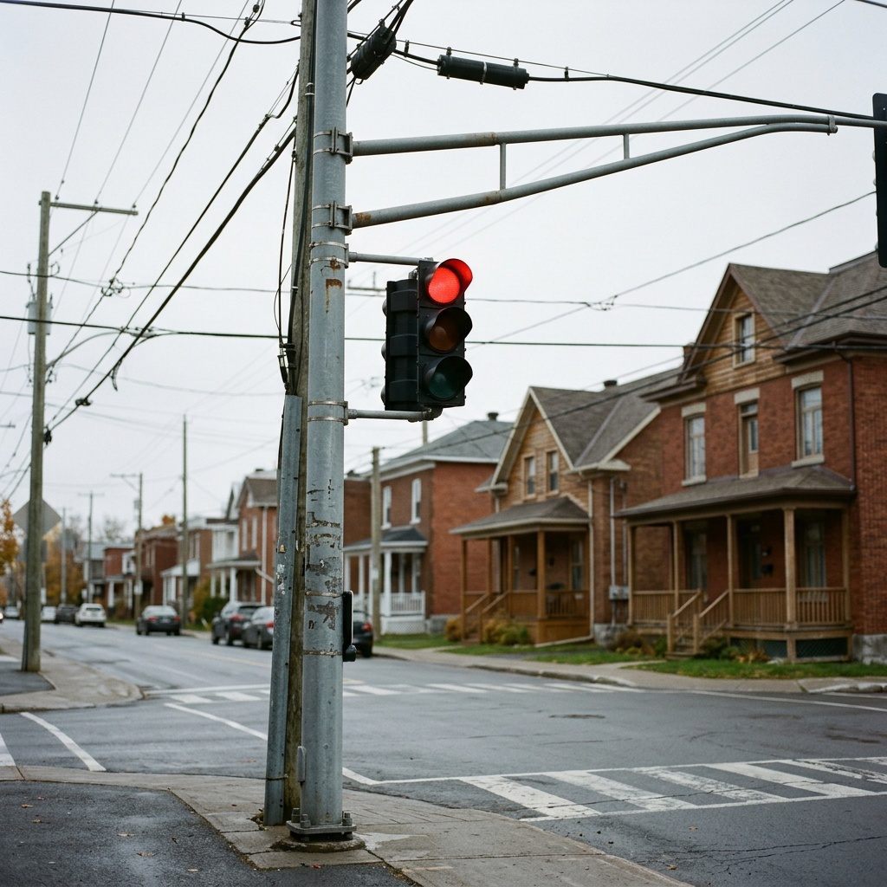
OBSERVATION
Qu'est-ce que c'est ? À quoi ça sert dans un itinéraire ?
Comment s'appelle cet objet, en un mot précis ?
« Continuez jusqu'au feu » : où faut-il s'arrêter, exactement ?
Combien de feux y a-t-il entre chez vous et l'école ?
Y a-t-il un autre repère plus visible que celui-là dans votre quartier ?
A3 · Trouver son chemin
3
Notes:
Attendre « feu de circulation ». Le mot « feu » seul suffit dans un itinéraire : « jusqu'au feu ».

Slide 4
LES QUATRE REPÈRES DE LA RUE
Le mot et ce qu'il désigne
un coin de rue
un feu de circulation
L'endroit où deux rues se croisent. Sert aussi de mesure : « marchez deux coins de rue » veut dire deux intersections.
Le signal lumineux. Repère très fiable : il se voit de loin et ne bouge pas.
un trottoir
en face de
La partie réservée aux piétons. « Restez sur le trottoir » est une consigne de sécurité autant qu'une direction.
De l'autre côté de la rue, vis-à-vis. Se fusionne : en face du parc, en face des escaliers.
A3 · Trouver son chemin
4
Notes:
Faire répéter chaque mot avec son article. « Un coin de rue », jamais « coin de rue ».

Slide 5
LES QUATRE REPÈRES DU TRANSPORT
Le mot et ce qu'il désigne
un arrêt d'autobus
un quai
Le poteau ou l'abribus où l'autobus s'arrête. Le même numéro d'autobus a un arrêt de chaque côté de la rue — un par direction.
L'endroit où on attend, dans une station ou un terminus. Chaque quai porte un numéro.
un panneau
un escalier
L'affiche suspendue qui indique la direction. C'est lui qu'il faut lire avant de descendre l'escalier.
Souvent le point de décision : au bout du corridor, en bas, à droite. Les itinéraires en intérieur en sont pleins.
A3 · Trouver son chemin
5
Notes:
La première carte contient l'erreur la plus fréquente du module : le même numéro d'autobus dans les deux sens. Elle reviendra en B4.

Slide 6
ANALYSE
Ce que l'indication demande
CE QU'ON DIT
CE QUE JE FAIS
Continuez tout droit
je ne tourne nulle part
Jusqu'au feu
je marche puis j'arrête au feu
Deux coins de rue
je traverse deux fois
En face de la pharmacie
je change de côté de rue
Au bout du corridor
je vais tout au fond
A3 · Trouver son chemin
6
Notes:
La troisième ligne est celle qui trompe le plus : « deux coins de rue » n'est pas une distance en mètres.

Slide 7
DIRIGER OU DÉCRIRE
Un bon itinéraire alterne : une direction, un repère, une direction, un repère.
« Tournez à gauche » dirige. « Vous allez passer devant une pharmacie » décrit — ça ne dit pas où aller, mais ça confirme qu'on est sur le bon chemin. Les deux sont nécessaires : l'un trace, l'autre rassure.
A3 · Trouver son chemin
7
Notes:
Reprendre le dialogue de A1 et faire classer chaque phrase : dirige ou décrit ? Les deux familles alternent presque parfaitement.

Slide 8
LE CÔTÉ DE QUI ?
Le piège le plus fréquent
ON ENTEND SOUVENT
IL FAUT DIRE PLUTÔT
C'est à droite. — À votre droite ou à la mienne ?
C'est du côté de la pharmacie.
« À droite » dépend de la personne qui marche, pas de celle qui parle. Quand vous expliquez un chemin, un repère fixe — la pharmacie, les numéros pairs, le parc — ne se trompe jamais de côté.
A3 · Trouver son chemin
8
Notes:
Faire l'expérience : deux élèves face à face, l'un explique « à droite ». La confusion est immédiate et mémorable.

Slide 9
PRATIQUE
Le mot juste
Complétez avec le mot du vocabulaire.
1
Descendez au ___ de la rue, là où les deux rues se croisent.
2
Continuez tout droit jusqu'au ___ de circulation.
3
Restez sur le ___ jusqu'au parc.
4
Attendez sur le ___, derrière la ligne jaune.
5
Le nom du terminus est écrit sur le ___, au-dessus.
6
Descendez l'___ au bout du corridor.
A3 · Trouver son chemin
9
Notes:
Ces six mots sont dans le banc de vocabulaire. Les élèves peuvent les réviser seuls avec les cartes mémoire.

Slide 10
CORRECTION
Le mot juste
Correction — on lit la réponse, on ne commente pas l'erreur.
1
Descendez au ___ de la rue, là où les deux rues se croisent. » coin
2
Continuez tout droit jusqu'au ___ de circulation. » feu
3
Restez sur le ___ jusqu'au parc. » trottoir
4
Attendez sur le ___, derrière la ligne jaune. » quai
5
Le nom du terminus est écrit sur le ___, au-dessus. » panneau
6
Descendez l'___ au bout du corridor. » escalier
A3 · Trouver son chemin
10
Notes:
Corriger en groupe. Donner la bonne réponse, sans revenir sur qui s'est trompé.

Slide 11
BILLET DE SORTIE
Décrivez en quatre phrases le chemin entre l'arrêt d'autobus et la porte de l'école.
Employez au moins deux repères vus aujourd'hui.
Alternez : une direction, un repère, une direction, un repère.
A3 · Trouver son chemin
A3 · Trouver son chemin
11
Notes:
Garder les billets : ils serviront de brouillon à la production orale de E1.

